Slide 1
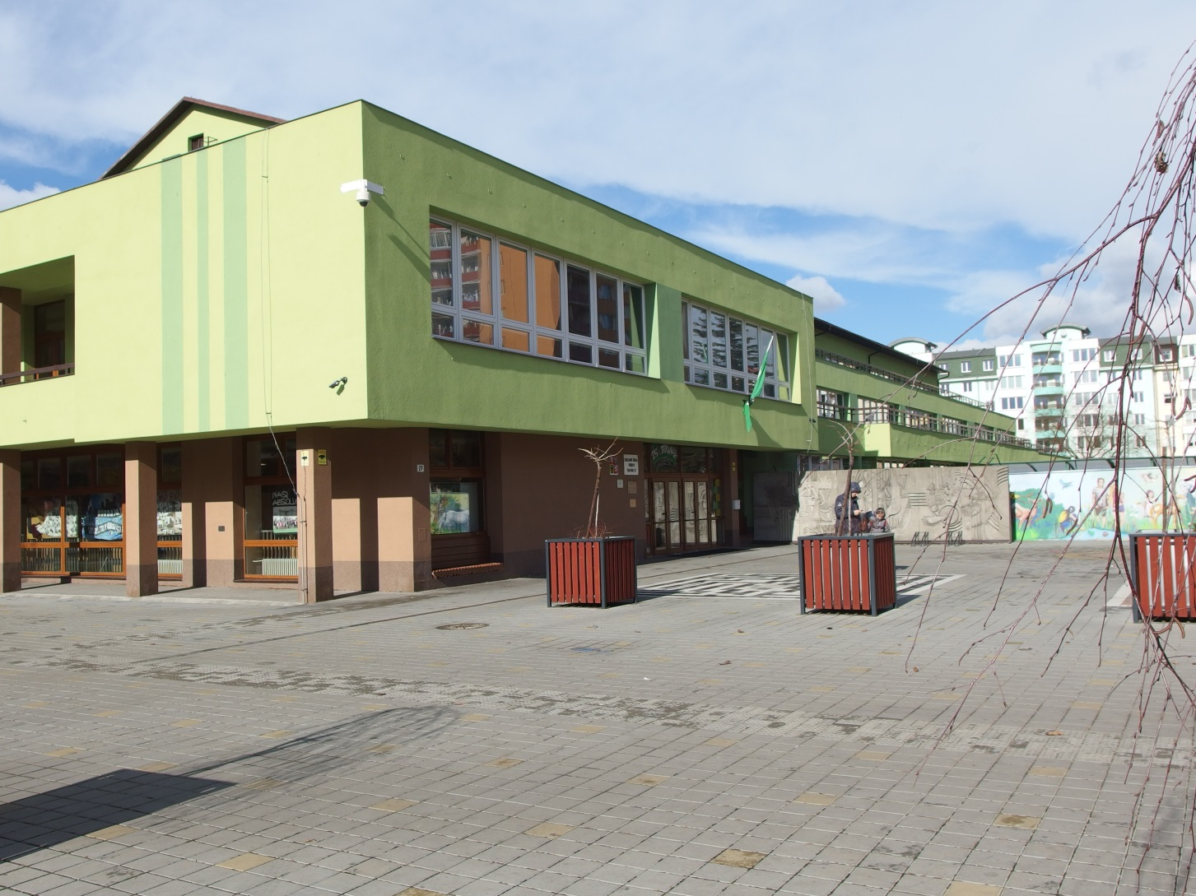
NAŠE ŠKOLA
ZÁKLADNÍ ŠKOLA PŘEROV, TRÁVNÍK27

Slide 2
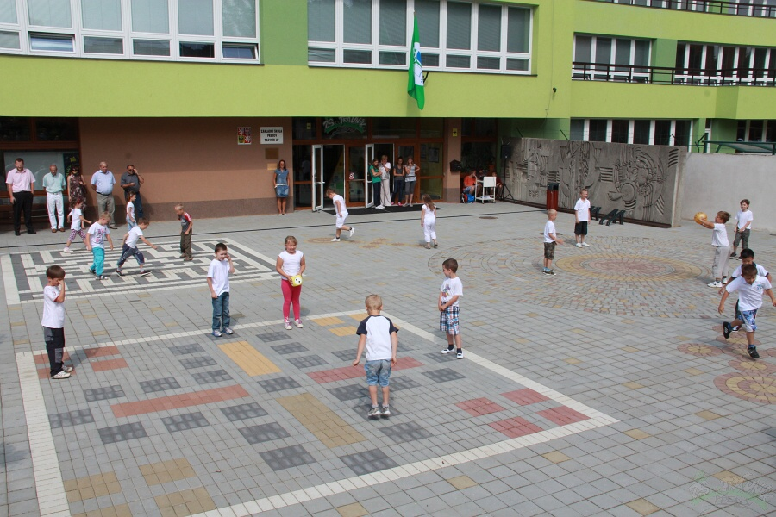
Naše škola leží na okraji Přerova blízko řeky Bečva

Slide 3
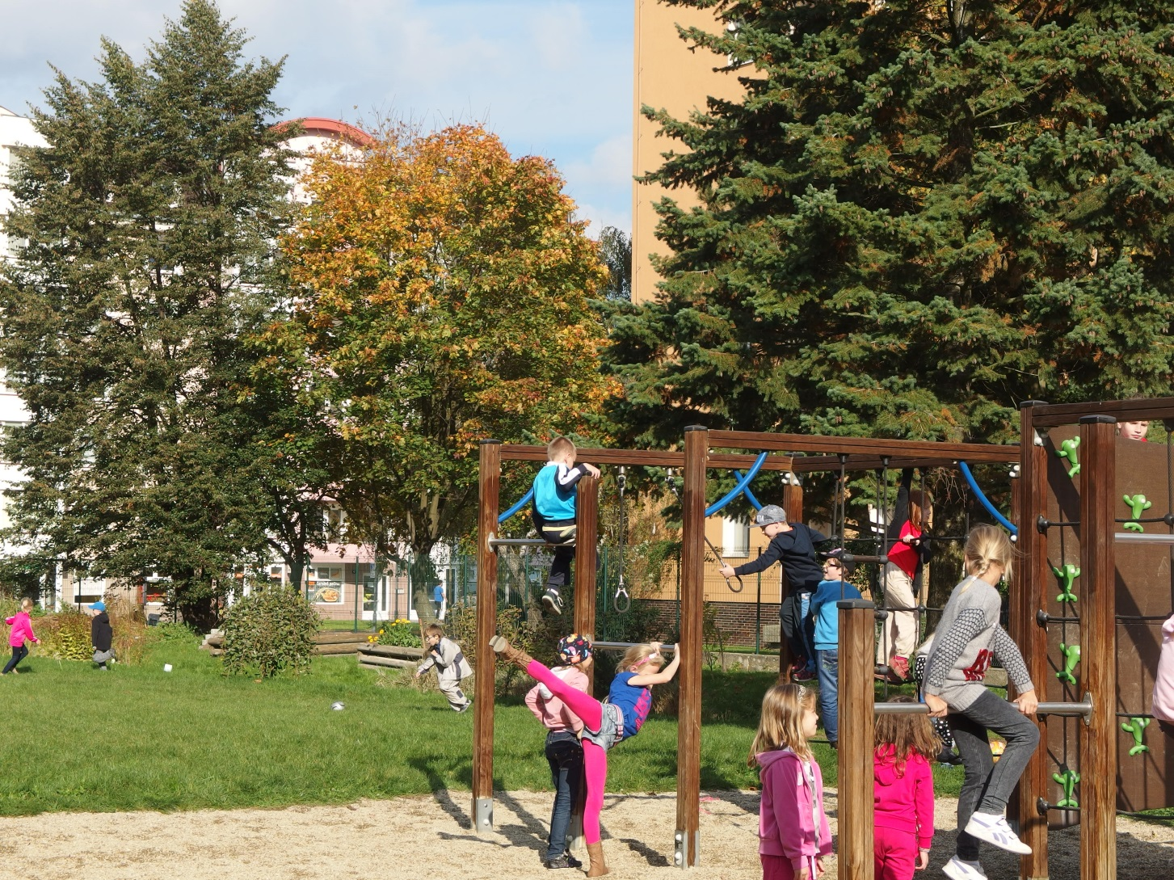
Po vyučování si hrajeme ve školní zahradě.

Slide 4
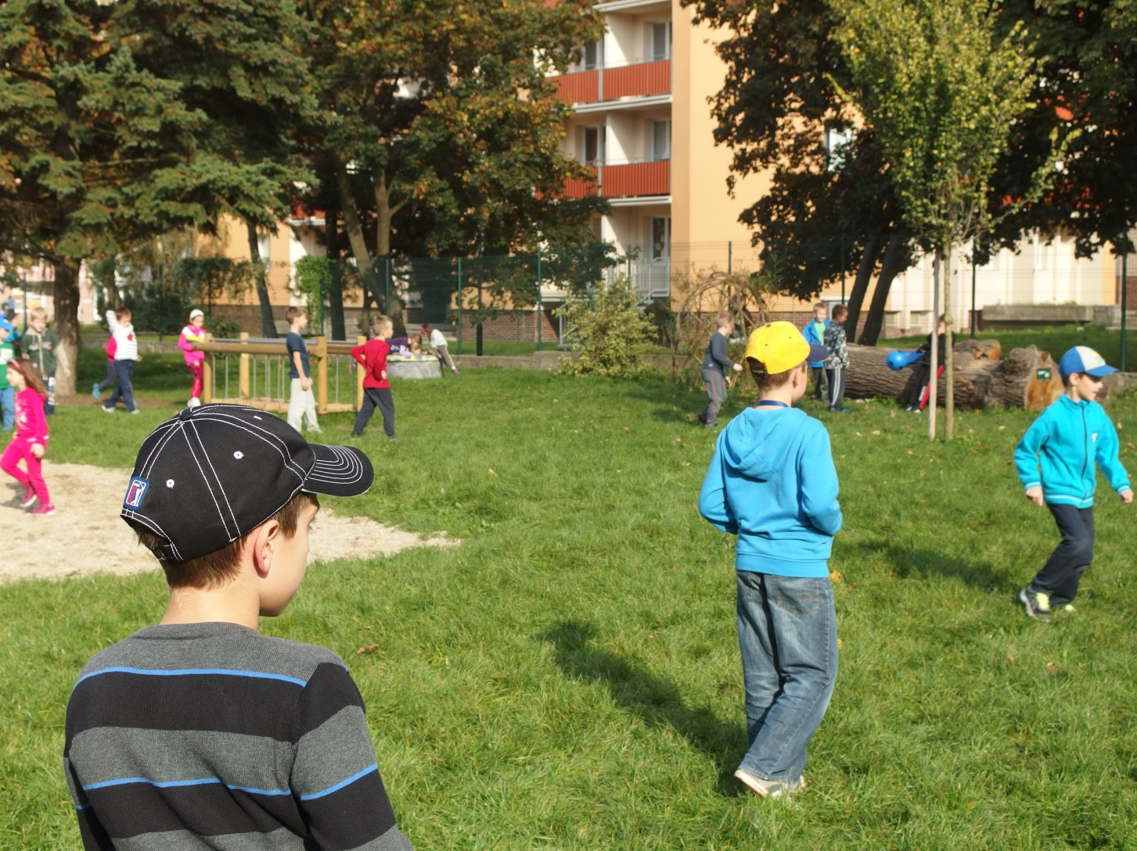

Slide 5
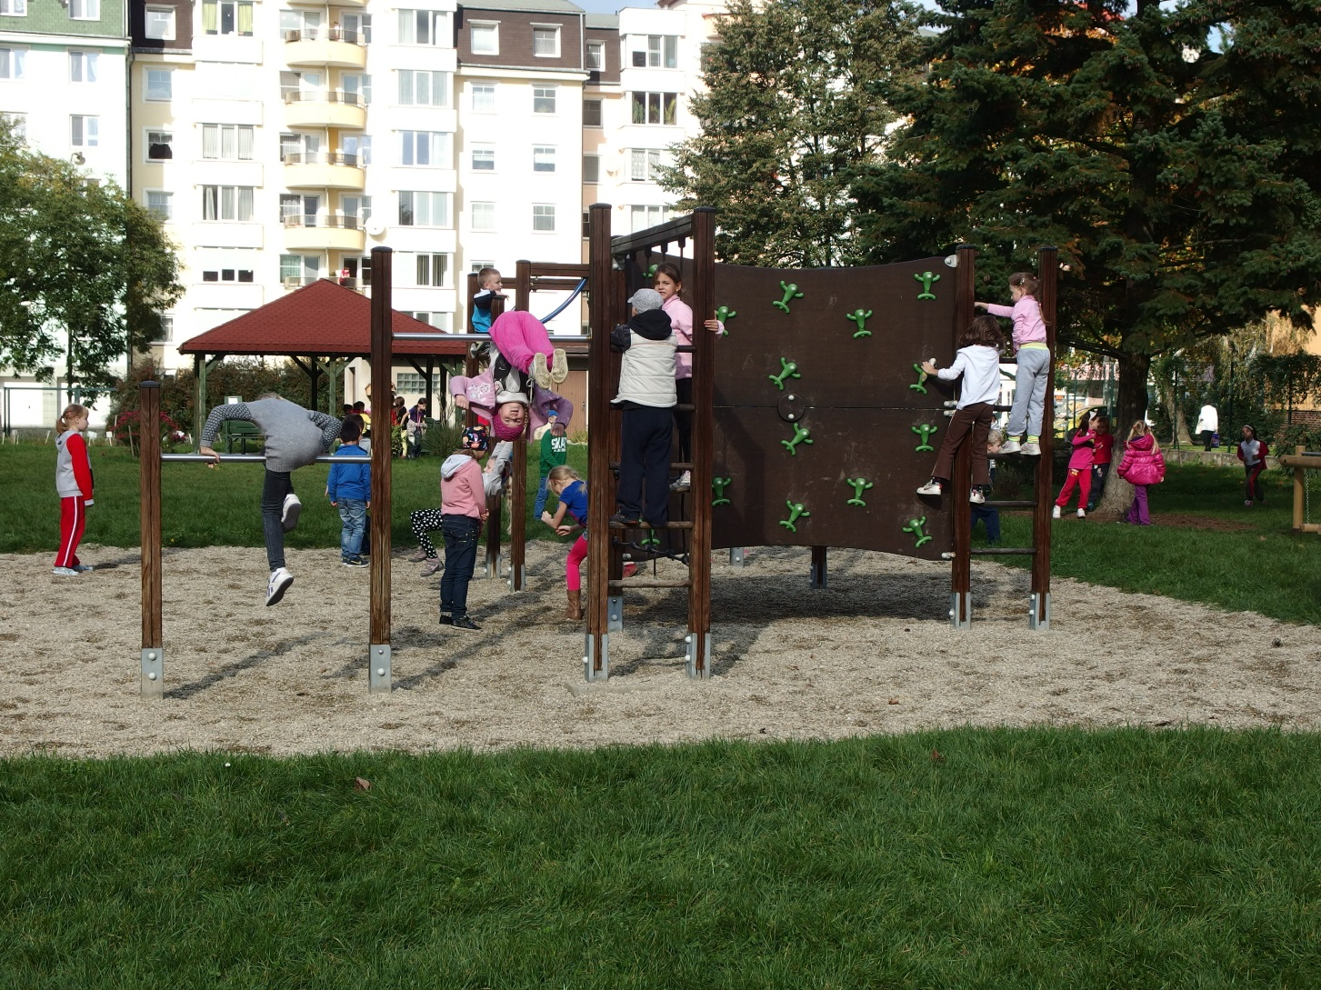
Máme rádi průlezky na školní zahradě.

Slide 6
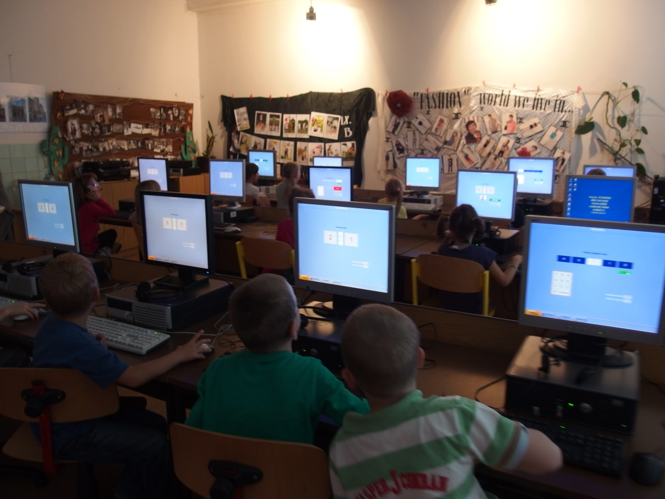
Rádi pracujeme s výukovými programy na počítačích.

Slide 7
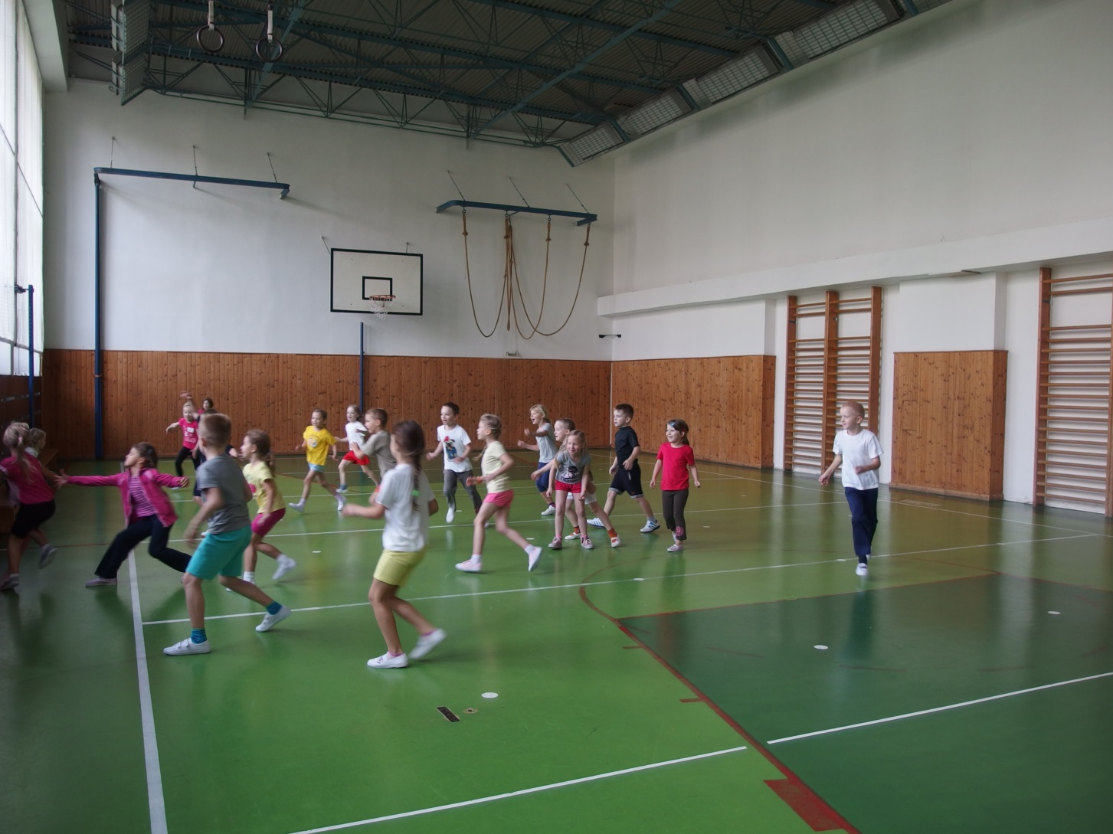
Máme dvě tělocvičny.

Slide 8
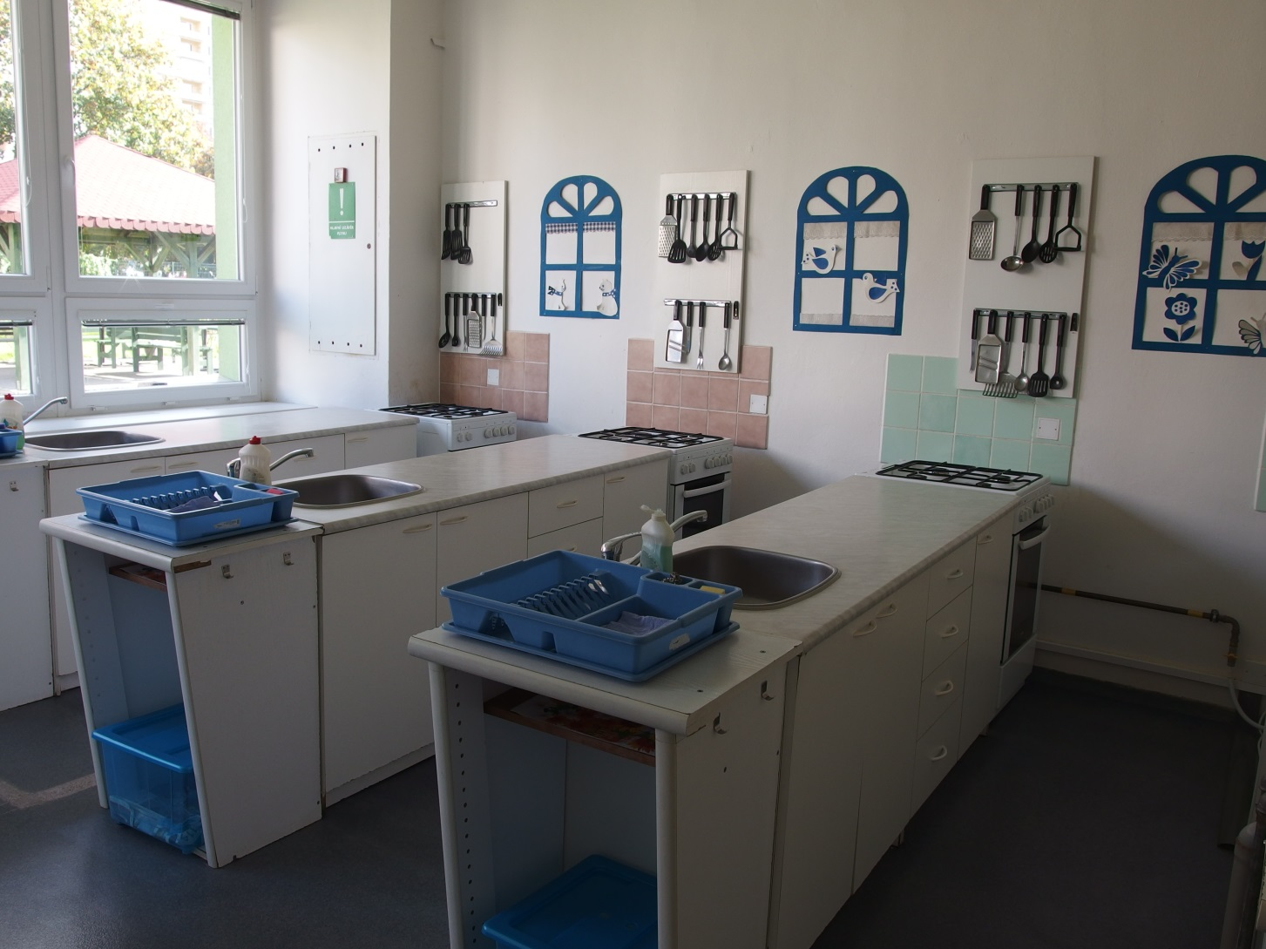
Učíme se připravovat pokrmy ve cvičné kuchyňce.

Slide 9
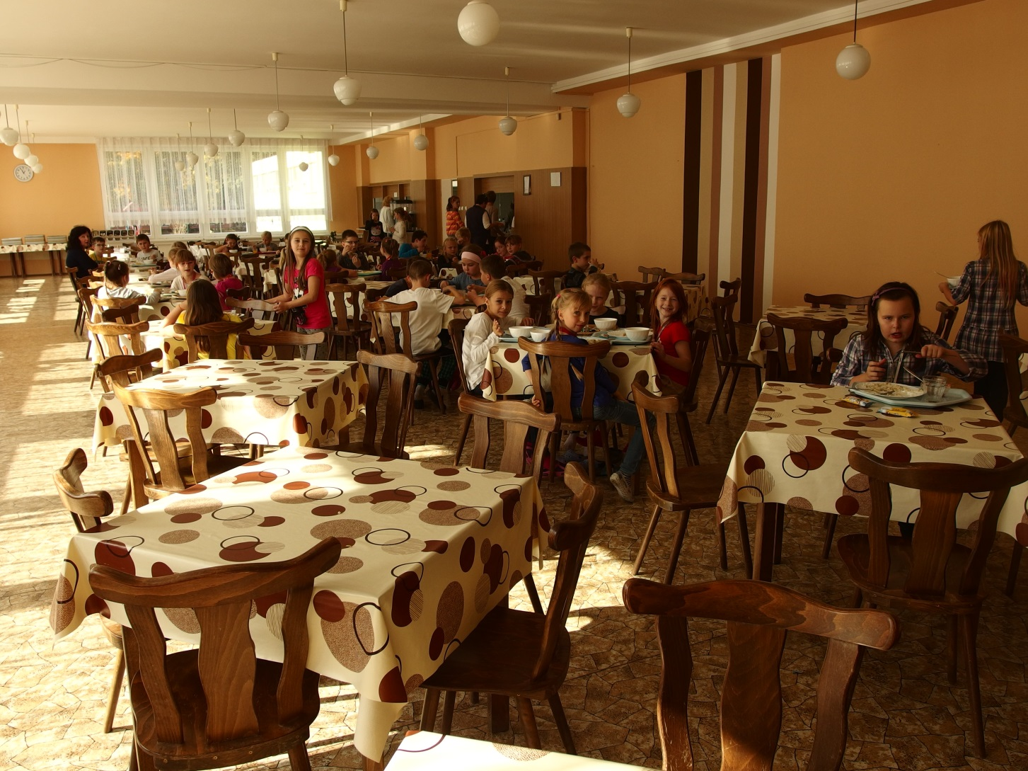
Obědváme ve školní jídelně.

Slide 10
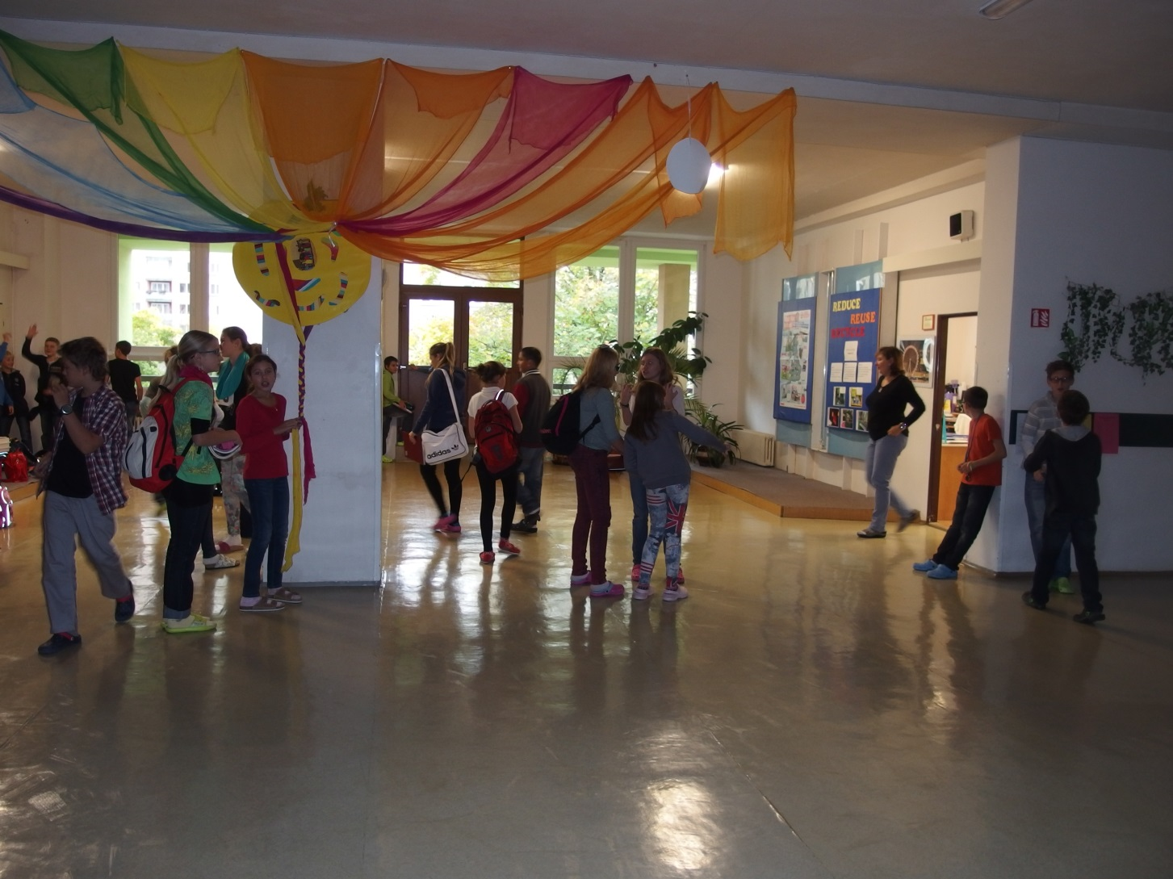
Školní chodba

Slide 11
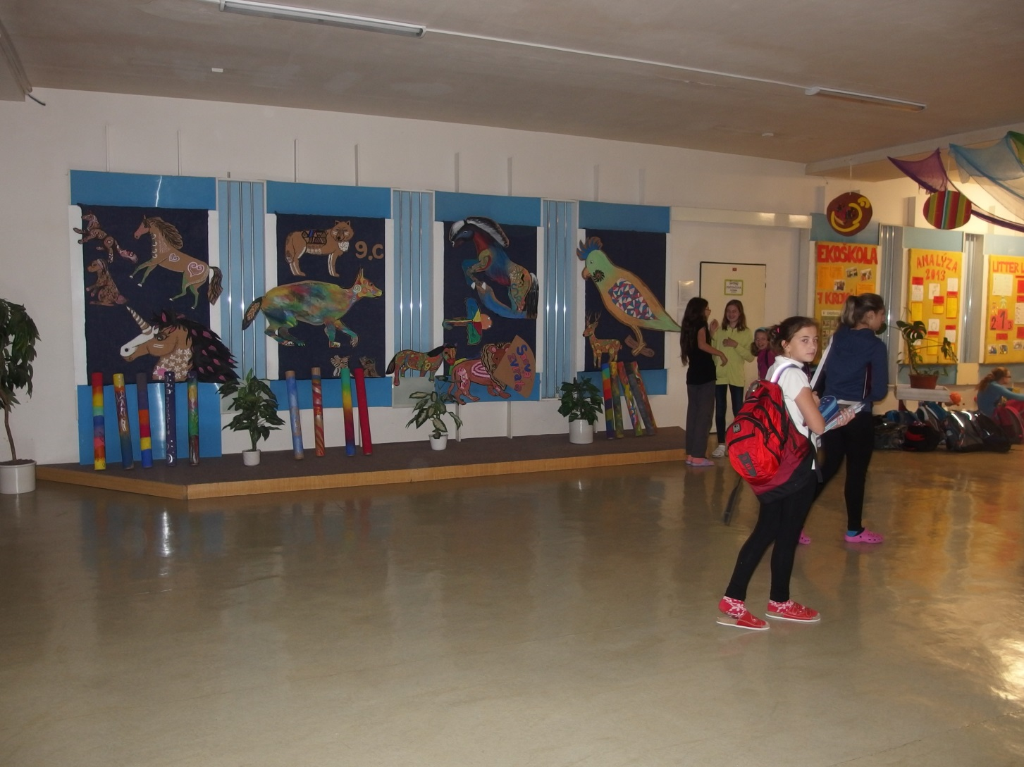
Školní atrium

Slide 12
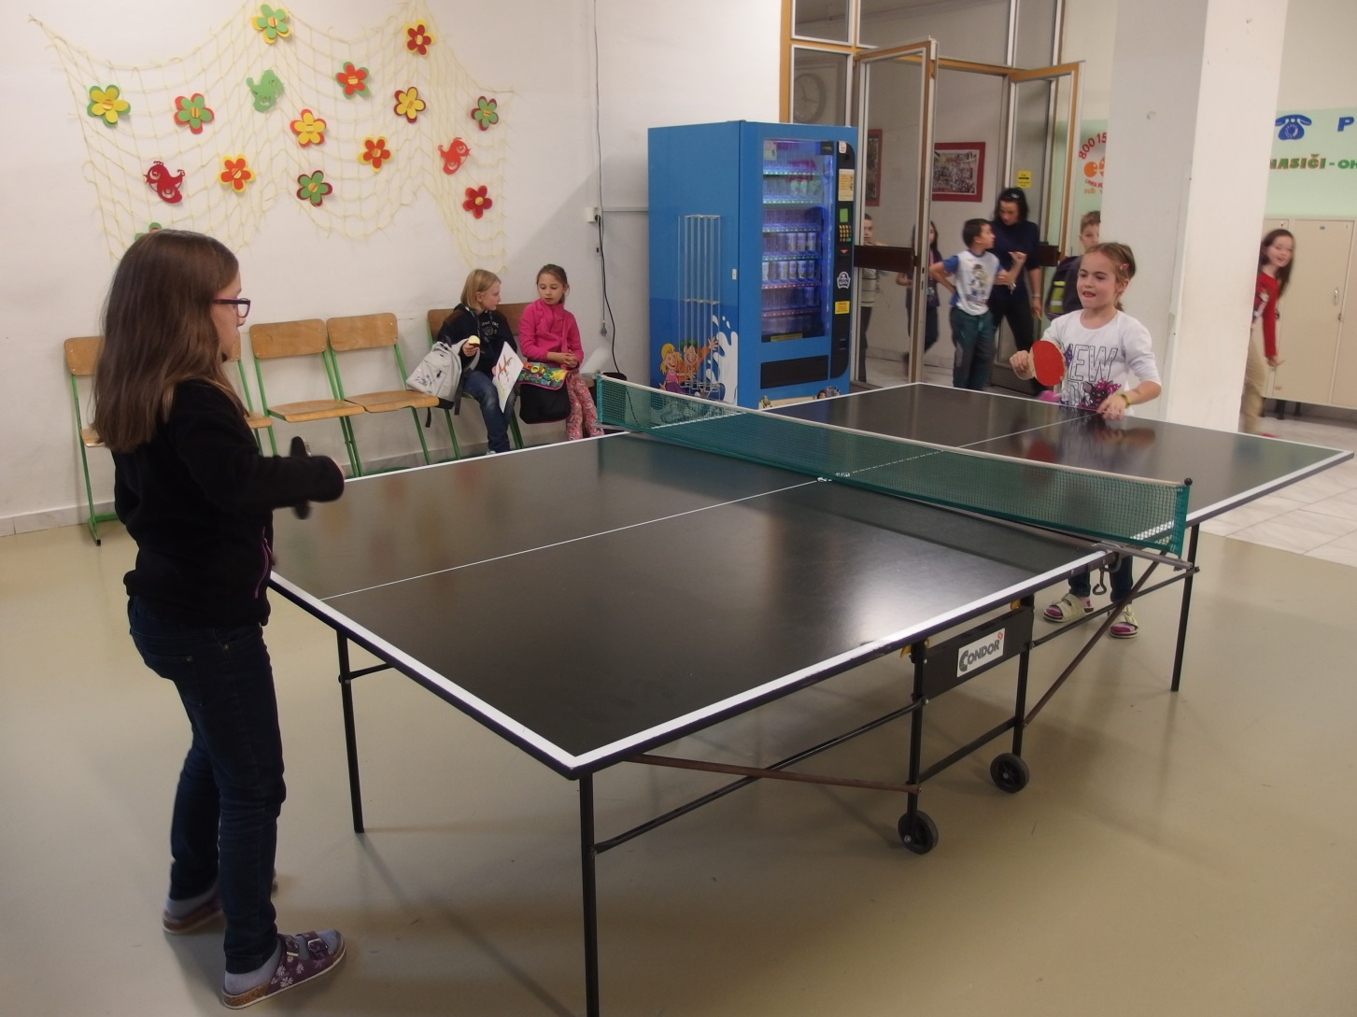
Po vyučování si rádi zahrajeme stolní tenis.

Slide 13
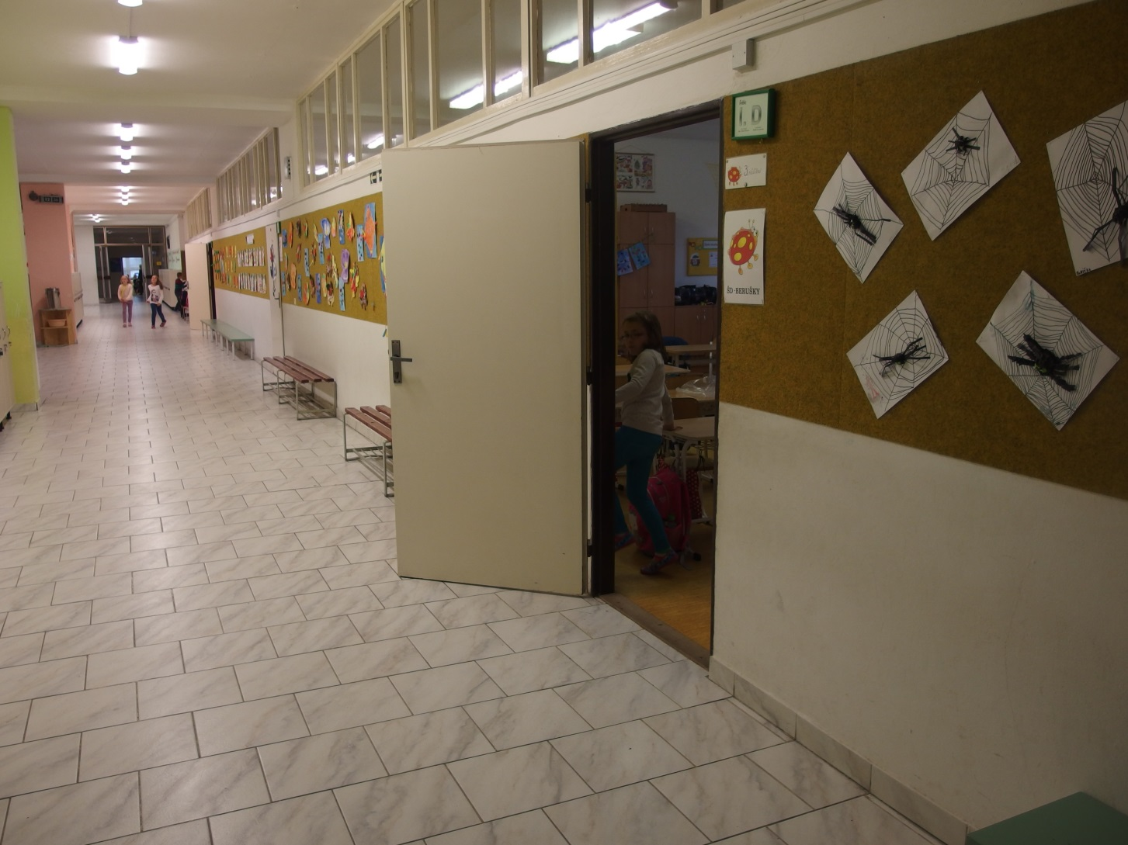
Školní chodba

Slide 14
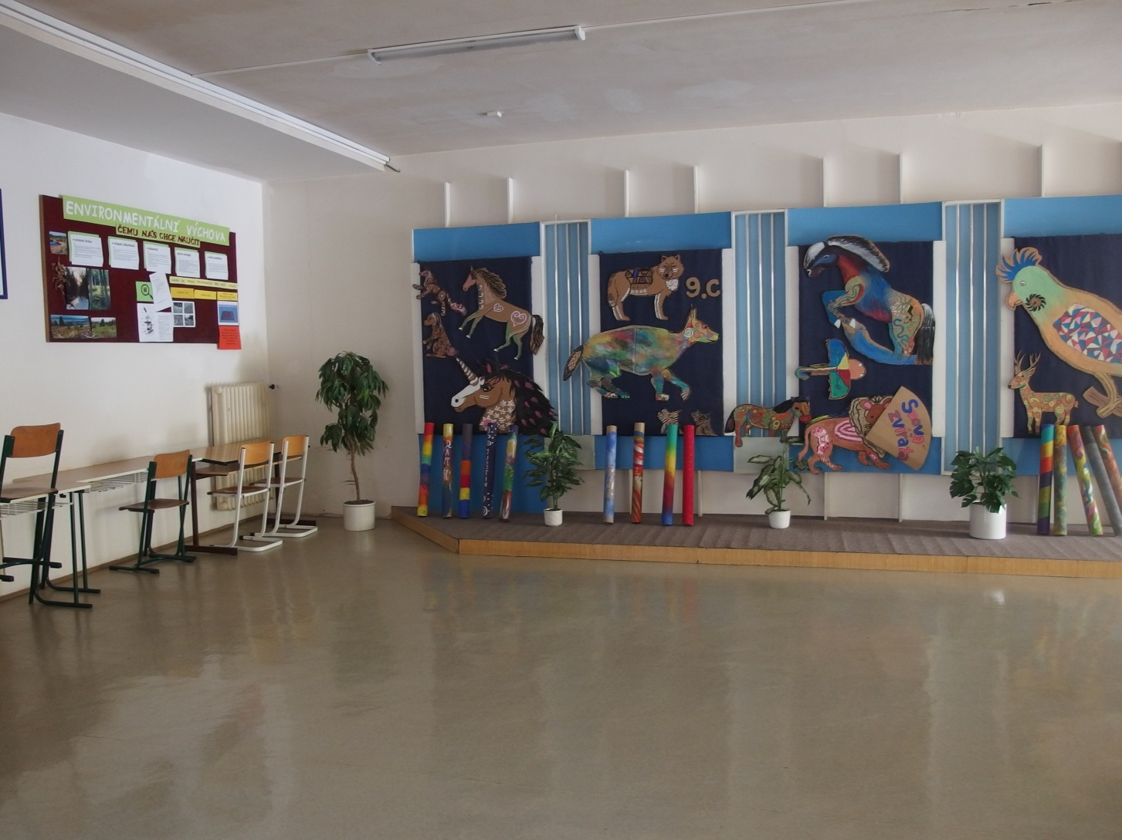

Slide 15
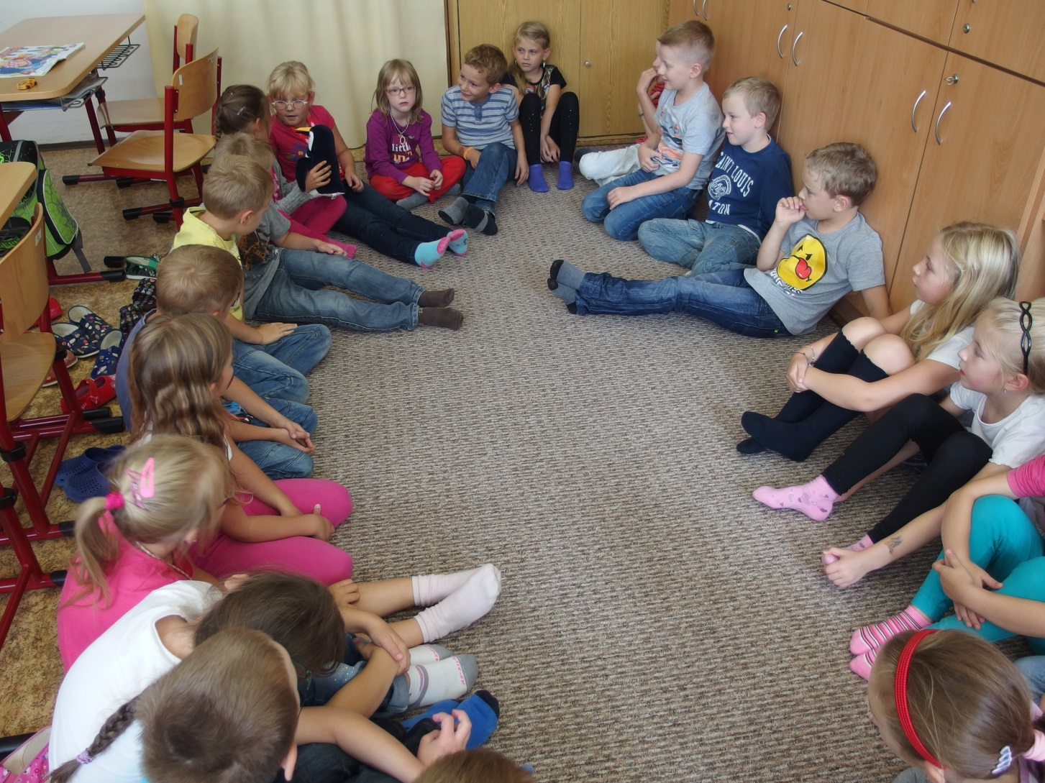
A to jsme my 1.A

Slide 16
